Slide 1

CUAI 스터디 CS224n1(NLP)팀
CS224n1팀: Natural Language Processing with Deep Learning
2022.03.15
발표자 : 김병찬

Slide 2
INDEX
INTRODUCTION
ABOUT NLP(Natural Language Processing)
HOW TO PROGRESS & TIME TABLE

Slide 3

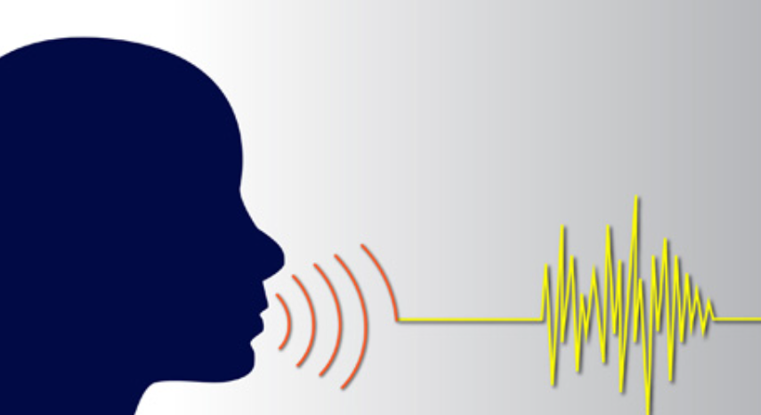
INTRODUCTION
CS224N :
Natural Language Processing with Deep Learning
Devise the fundamental concepts and ideas in
natural language processing
Develop the algorithms available for processing
linguistic information
Investigate the algorithms the underlying com-
putational properties of natural languages

Slide 4
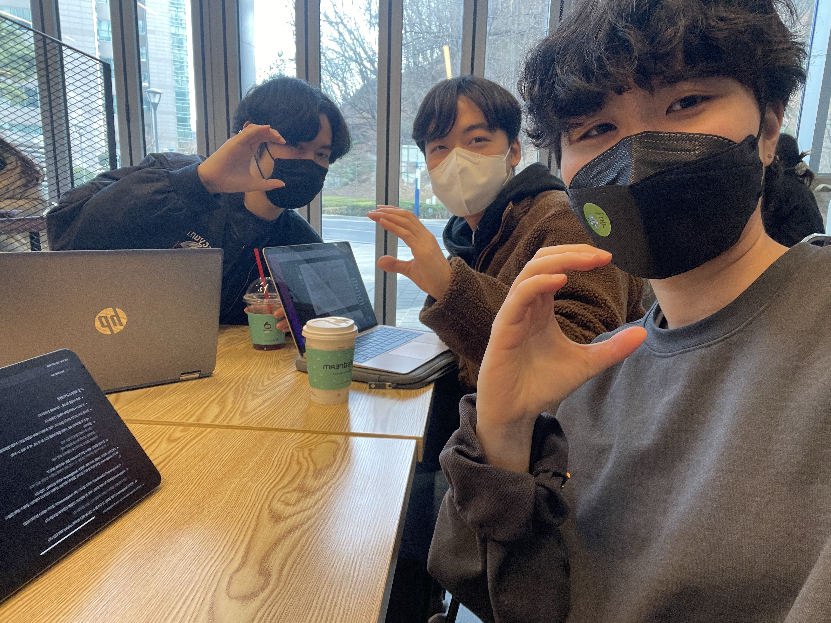
INTRODUCTION
이름 : 이재용
학과 : 통계학과
스터디 이유 : 텍스트를 처리
한다는 기술이 흥미롭다고
생각이 들어서
이름 : 김병찬 학과 : 통계학과
스터디 이유 :
음성인식 기술과 같이 결합하여 공부보고 싶어서
이름 : 김서린
학과 : 응용통계학과
스터디 이유 :
공정한 알고리즘에 관한 강의를 듣고 올바르게 번역할 수 있는 알고리즘을 구현하고 싶어서

Slide 5
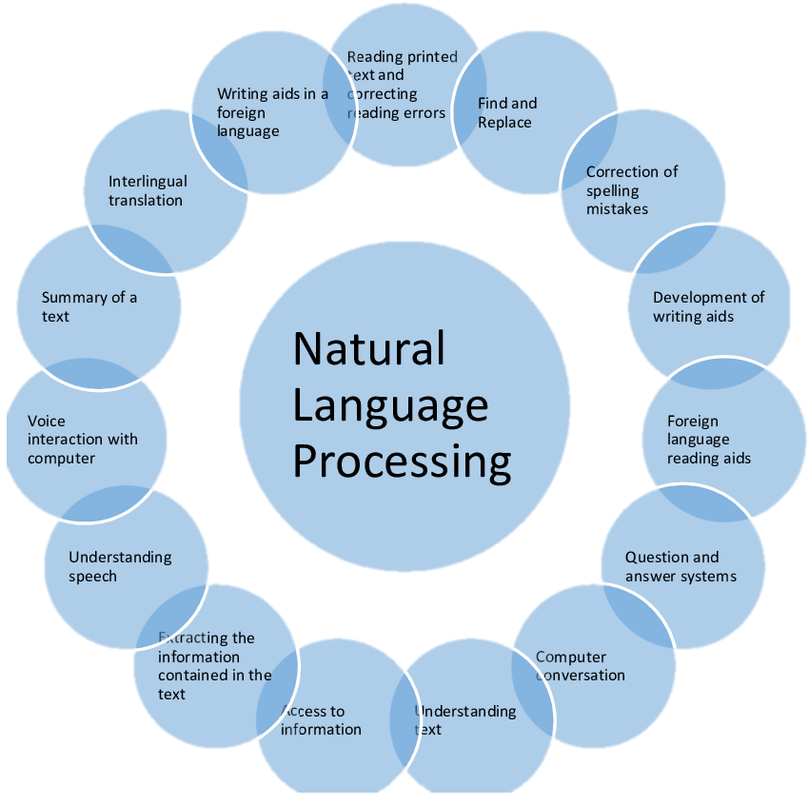
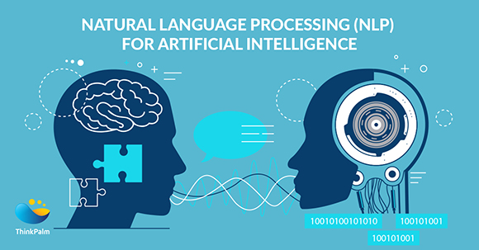
ABOUT NLP(Natural Language Processing)

Slide 6
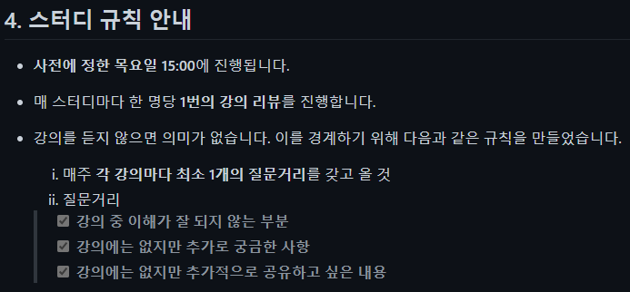

HOW TO PROGRESS & TIME TABLE

Slide 7
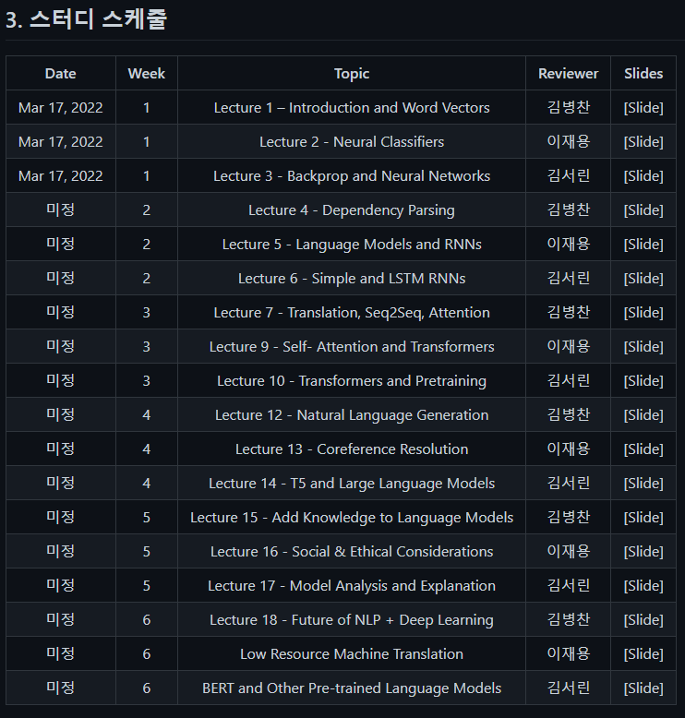

HOW TO PROGRESS & TIME TABLE

